Slide 1
Starting….
https://www.eclipse.org/ide/
java.oracle.com/jdk1.8

Slide 2

I am JohnYu
软件开发
泰浩软件(美国)，在线教育EDU2000系统
台湾某上市集团，数字医疗综合平台
中国锐捷网络集团，综合网络实验平台
企业IT咨询
美国Verifon集团
中国建设银行（国家软件开发中心）
北京银行总部开发中心
中国石油
中国铁路总公司（12306平台）
中航成都飞机工业集团
实训
北京航空航天，南京大学，山东大学硕士生实训
西安交大全日硕士培养 特聘专家
北京中科院计算所 企业咨询师
北京慧科集团 特聘专家

Slide 3
过程
知识点讲解+训练
课后作业+作业点评
每周项目
周末项目评审
综合项目+评审

Slide 4
写在前面的几句话
关于认知层面：
背景、需求、原理（模式）、接口、语法糖，库，框架、应用
何重何轻？
自学为什么重要？
team为什么重要？
对“开发语言”的认知

Slide 5
Java Language

Slide 6
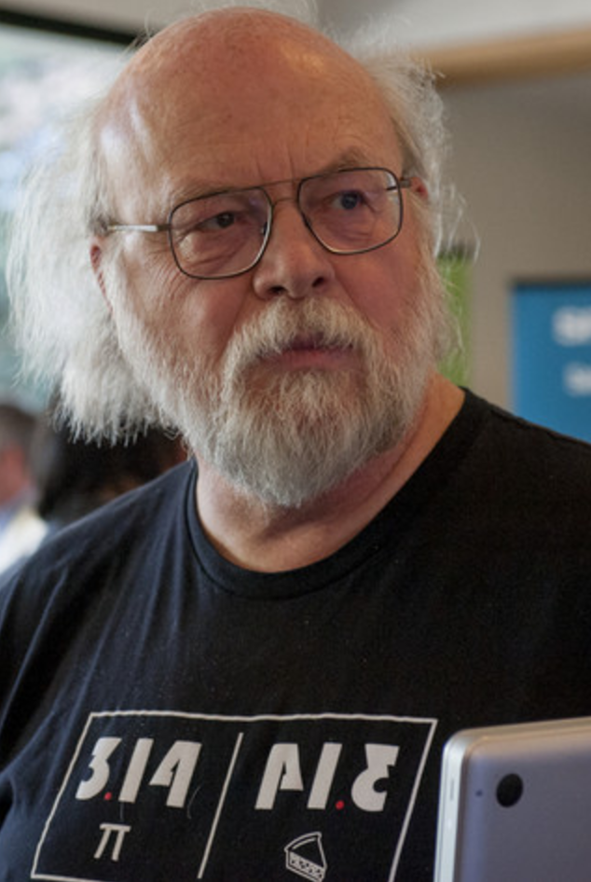

1995—9 million-Java10

Slide 7






Slide 8
JavaSpecialfication
Java Language
VM Spec
Class Bytecode Spec
JavaAPI Standerded Class Library
Third Java Class Library

Slide 9
Platform
请区分一些概念：
JDK
JRE
JVM
IDE
JAVA_HOME
JRE_HOME
ClASSPATH
JIT
AOT
TCK
JCP
JavaSE
JavaME
JavaCard
JavaEE
JavaTV
...

Slide 10
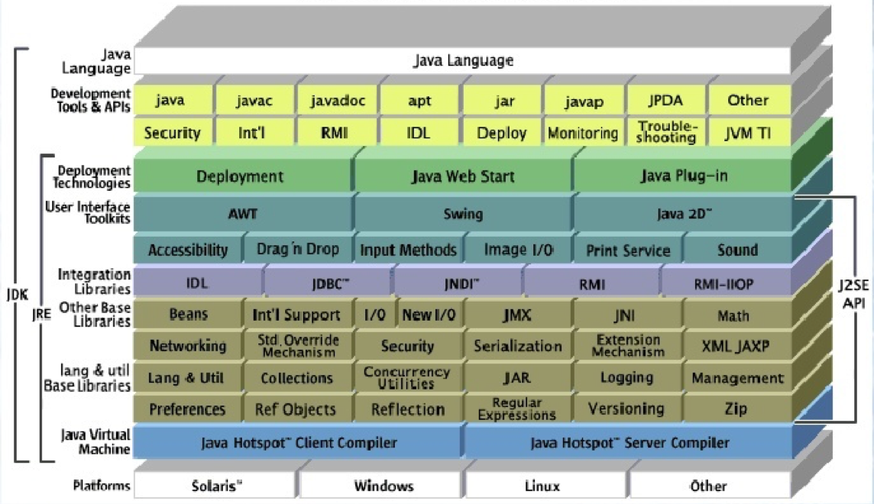
Java Architecture

Slide 11
JVM
是”字节码程序”的执行目标
它负责对调用进行转换（解释或者编译执行）
JVM(HotSpot,J9,JRockit,Dalvik/ART)

Slide 12
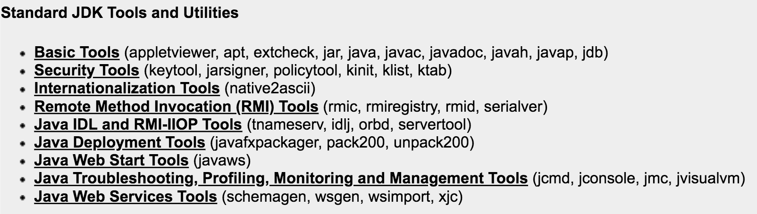
SDK Tools

Slide 13
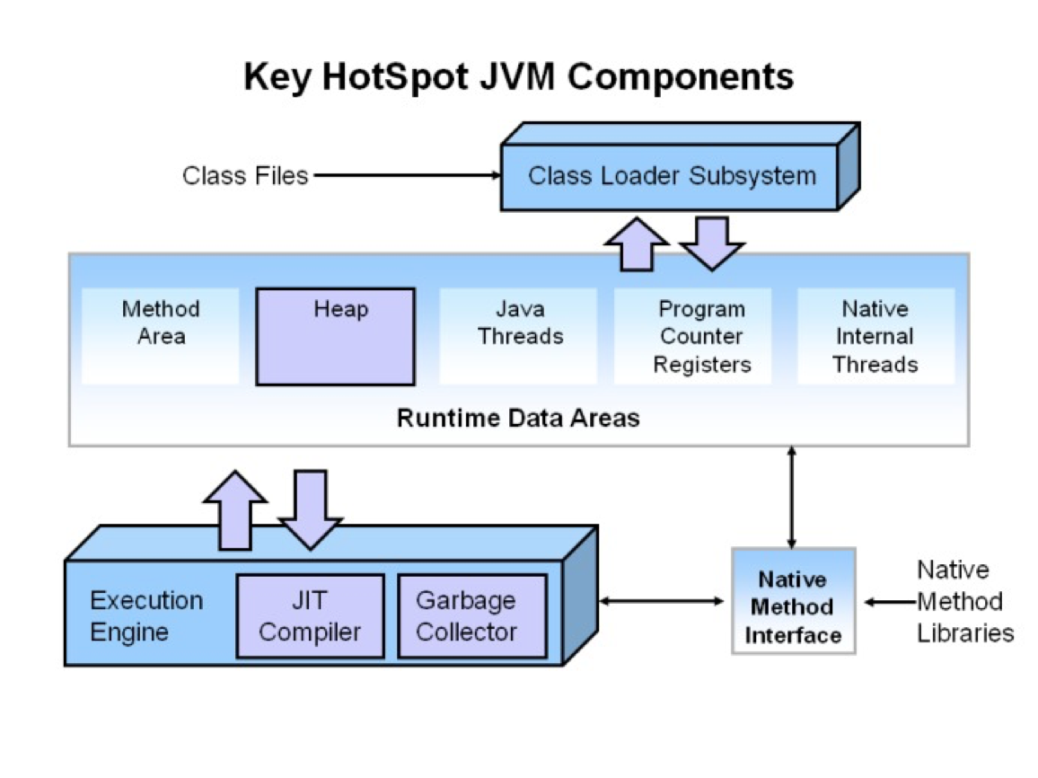
Runtime Memory Areas

Slide 14
Environment Setup
PATH
JAVA_HOME
JRE_HOME
CLASSPATH

Slide 15

IDE
vim/emacs/sublime/atom…

Slide 16
Basic Syntax
Case Sensitivity
Class Name BigCamel
package lowercase/const uppercase-snake
Method/Field Name littleCamel
FileName match the public class
Enter public static void main(String[]);

Slide 17
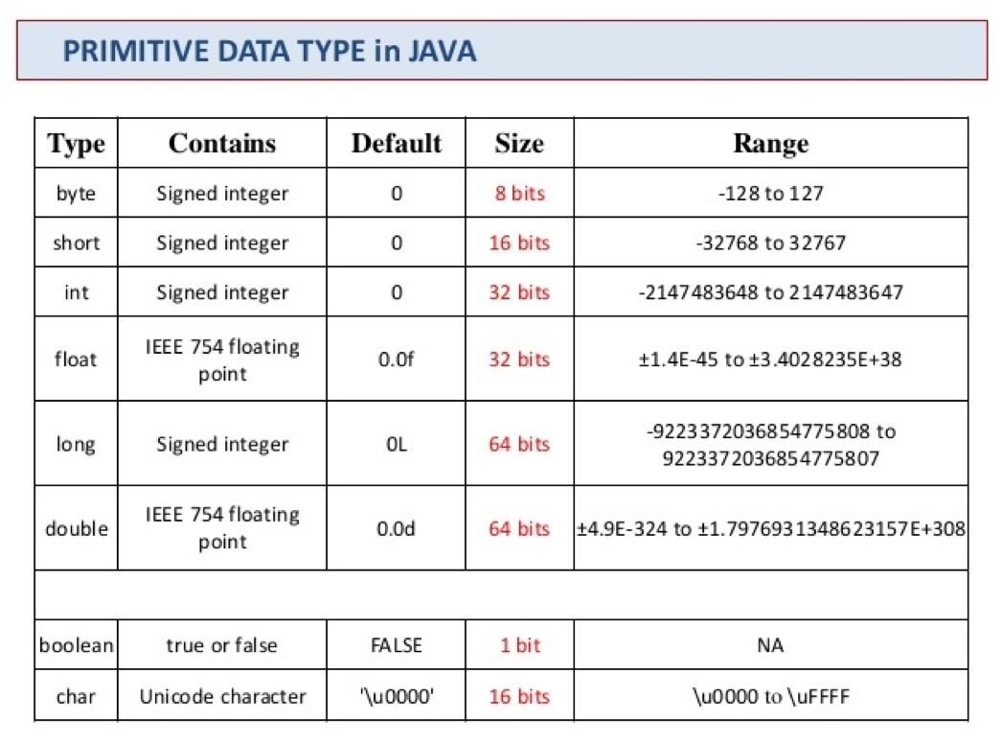
DATA TYPE

Slide 18
Java Variables
Local(Auto) Variables
Class(Static) Variables
Instance Variables
Final Varibles
Identifiers
begin with a letter(a-z or A-Z),$,_
key word cannot used

Slide 19
Operators
Arthmetic
+ - * / % ++ --
Relational
> < >= <= !=
Bitwise
& | ^ ~ << >> >>>
Logic
&& || !
Assignment
= += -= *= /= %= <<= >>= &= ^= ~= |=

Slide 20
Operators
Conditional
()?a:b
new
.
Instanceof
instanceof

Slide 21
Modifiers
Access Control Modifiers
Visable to the package(none)
Visable to the class (private)
Visable to the world (public)
Visable to the package and subclass(protected)
Non-Access Control Modifiers
static
final
synchronized
trainsiant/native

Slide 22
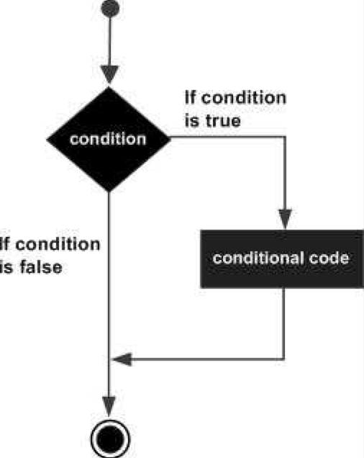
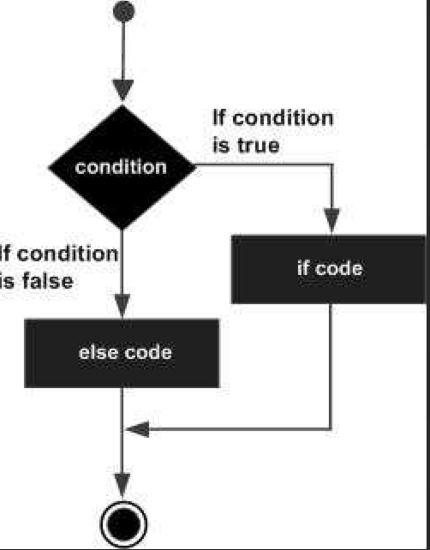
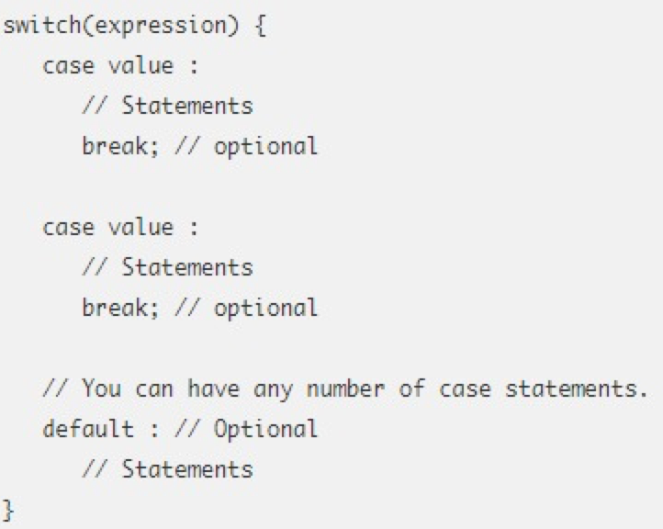
Decision

Slide 23
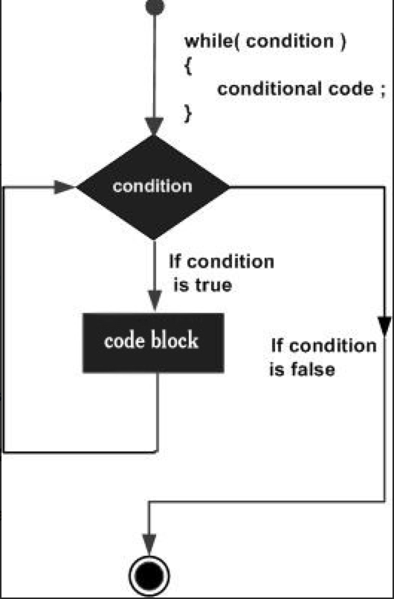
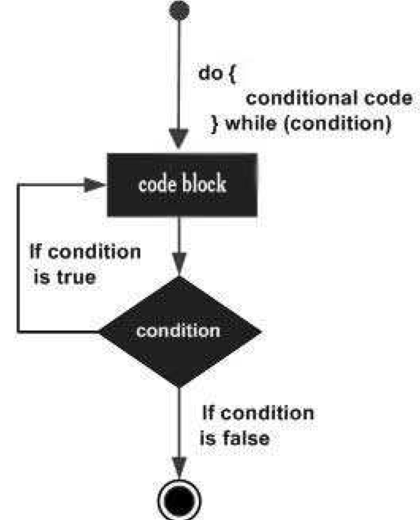
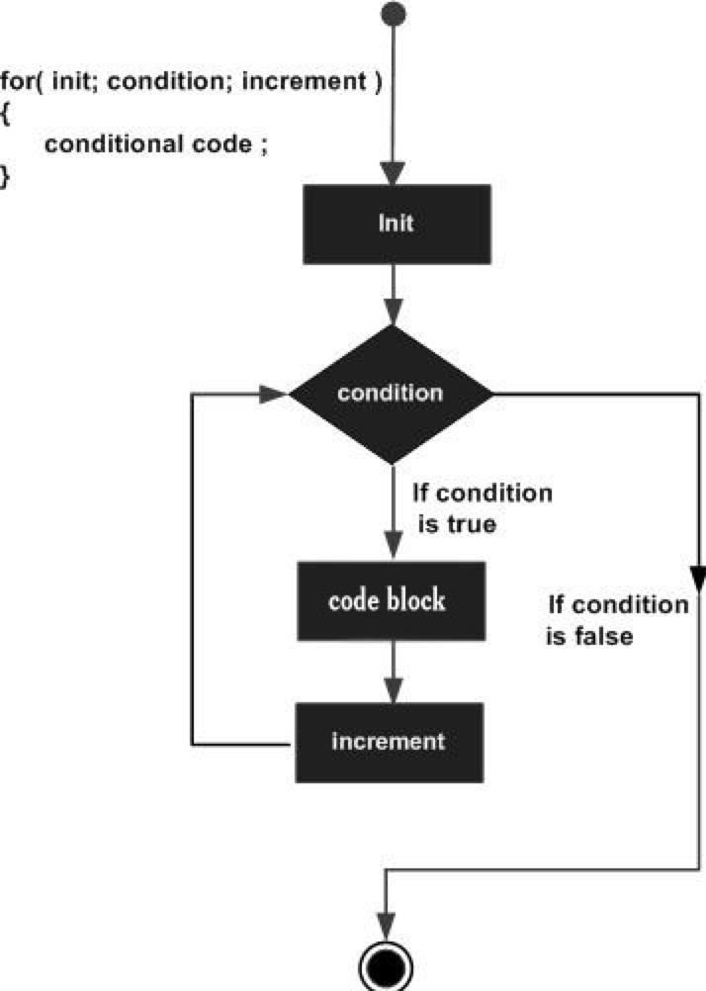
while,do..while,for

Slide 24
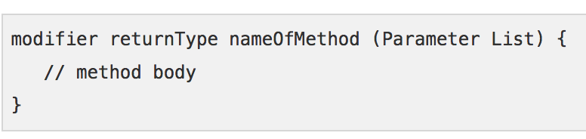
java method
Passing Parameters by Value

Slide 25
算法及数据结构练习
排序问题
查找问题
链表操作

